Slide 1
Notion de viscosité, écoulement visqueux

Slide 2
I.2 Interprétation microscopique
$$y$$
$$\overset{⃗}{F}(y+dy/2)$$
$$y+dy/2$$
$$y$$
$$y-dy/2$$
$$\overset{⃗}{F}(y-dy/2)$$
$$x-dx/2$$
$$x+dx/2$$
$$x$$
$$x$$

Slide 3
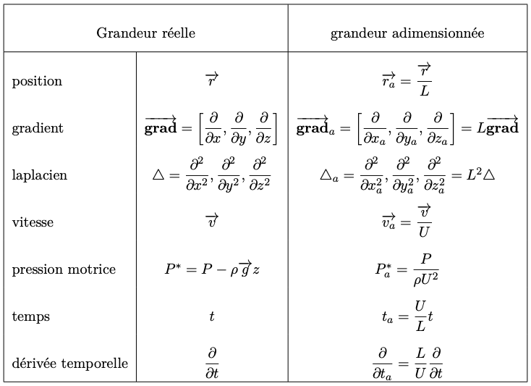
I.2 Interprétation microscopique

Slide 4
I.2 Interprétation microscopique
$$G$$
Molécule de liquide de taille typique a
$$Σ$$
$$L$$
Liquide : état dense et cohésif
On néglige l’attraction du gaz
Les forces attractives tendent à abaisser l’énergie potentielle de la molécule
$$Z/2\text{voisins}$$
$$Z\text{voisins}$$
Conséquence : ajouter une molécule à l’interface demande de l’énergie
$→$ la moitié de l’énergie $E_{coh}$ de cohésion d’une particule $→$ $γ_{lg}≃\frac{E_{coh}}{2}×\frac{1}{a^{2}}$
Propriétés de $γ_{lg}$ :
Augmente avec l’énergie
Diminue avec la taille des molécules

